Slide 1
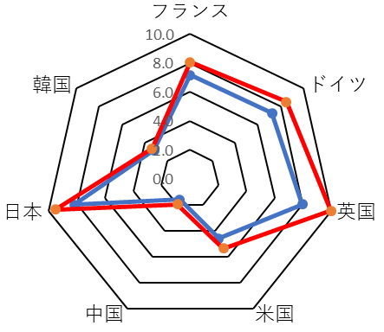
エネルギー消費のGDP原単位
日本：1位
日本：2位
各国の省エネルギーは進展。
特に、英はエネルギー消費量の減少もありエネルギー消費のGDP原単位は改善。

